Slide 1
Мастер-класс
«Природа России»
Презентацию подготовила:
Линецкая Айгюль Рауфатовна
воспитатель
ГБДОУ № 73 «Василёк»

Slide 5
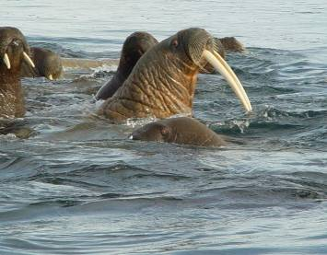
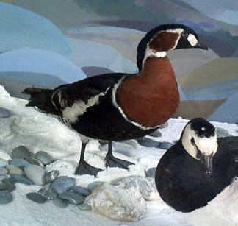
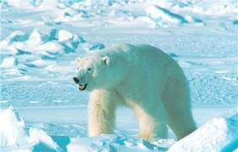
Животный мир арктических пустынь
Самым крупным хищником на Земле является белый медведь, который достигает 2,5 м в длину и 450 кг веса. Он прекрасно плавает и, в отличие от своего бурого родственника, ведет активный образ жизни круглый год.

Slide 6
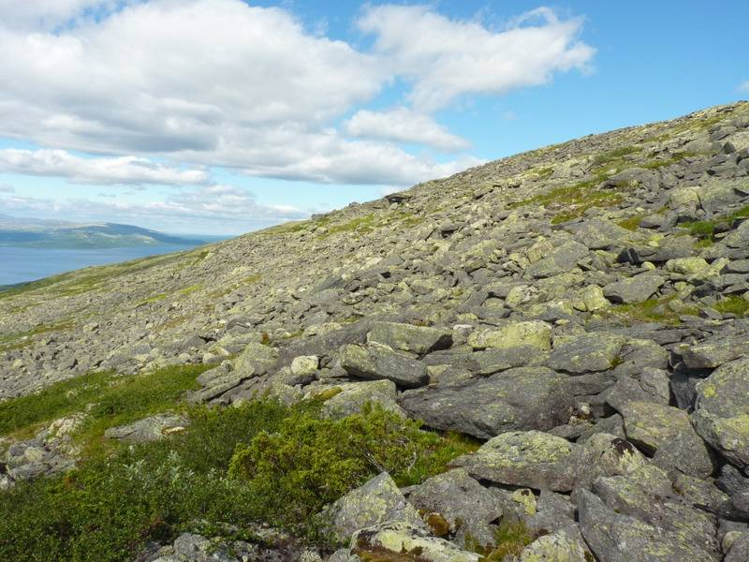
Растительный мир арктических пустынь представлен мхами и лишайниками

Slide 7
Тундра и лесотундра

Slide 9
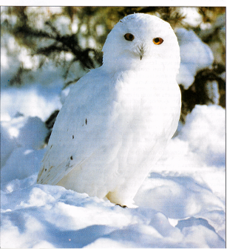
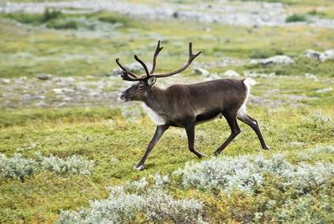
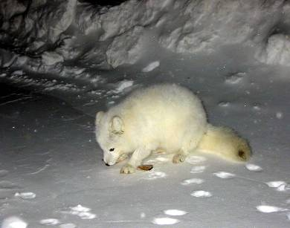
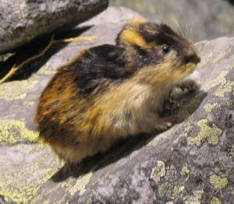
Животный мир тундры и лесотундры

Slide 10
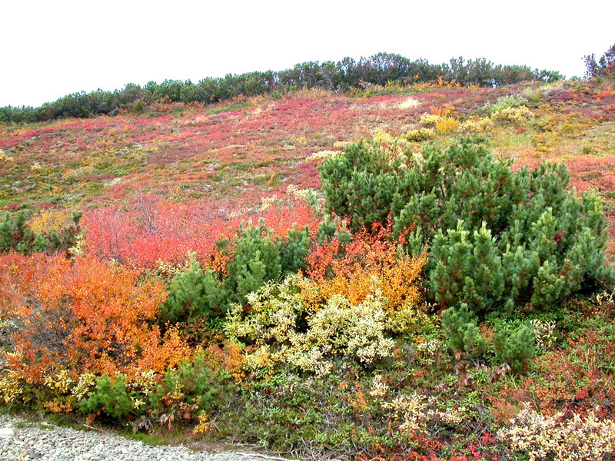
Тундра — безлесная зона с низким и не всегда сплошным растительным покровом. Основу его образуют мхи и лишайники, на фоне которых развиваются низкорослые цветковые растения — травы, кустарнички и кустарники.

Slide 11
Дремучий лес, непроходимые тропы, дикие животные, суровый климат, – это все характерно для тайги. Среди всех лесов планеты, она занимает самую большую часть – 17% суши всей планеты – это тайга.

Slide 12
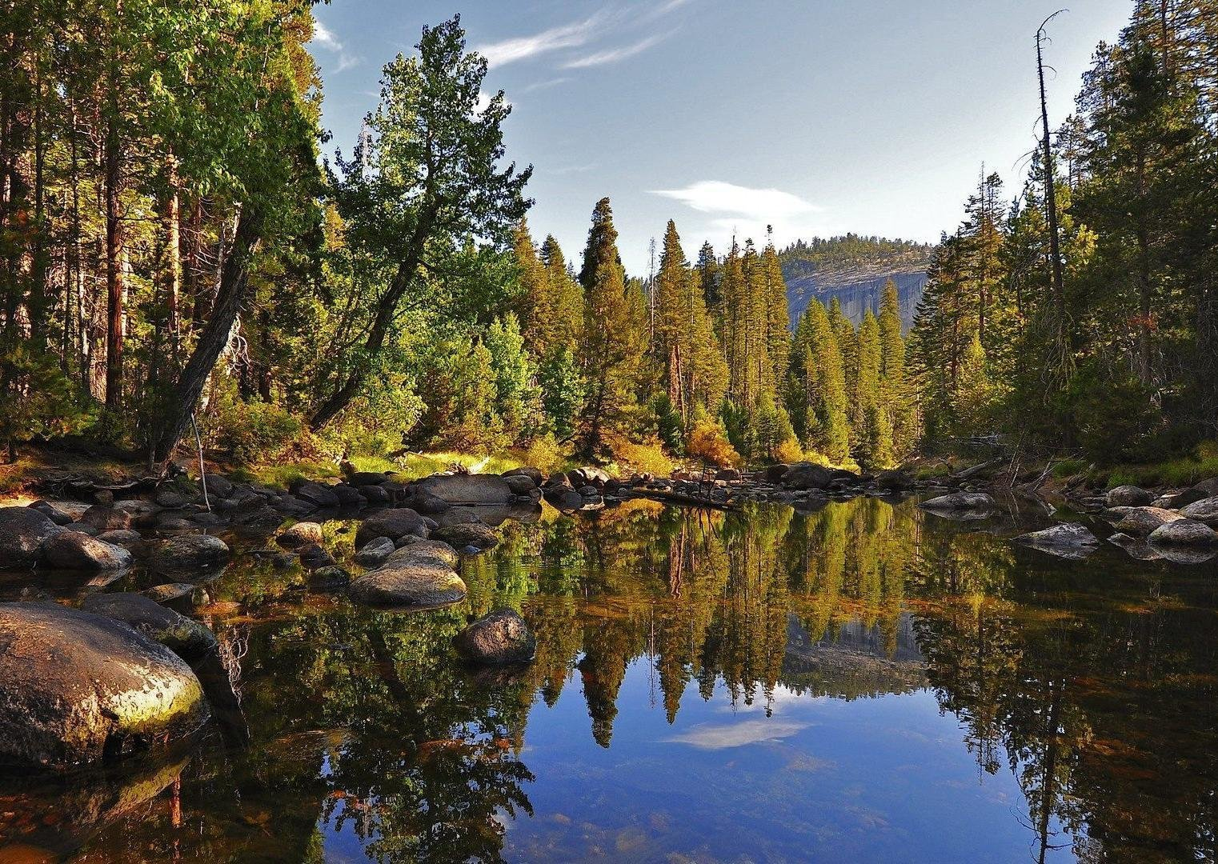
Климат
Климат – это основной компонент характеристики природной зоны тайги. Зимы холодные, сухие, длятся 7-8 месяцев. Лето, хоть и не продолжительное, но теплое. Осень и весна очень короткие, как правило, не больше месяца. Поскольку тайга граничит с тундрой, большую часть года с полярного круга сюда дуют холодные ветра.
Самая высокая температура лета по Цельсию +21°.
Самая низкая температура зимы – -54°.

Slide 13
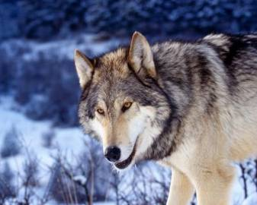
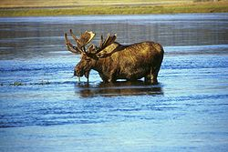
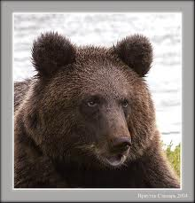
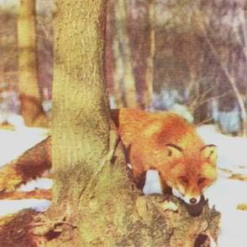
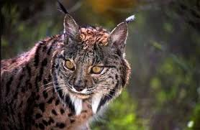
Животный мир тайги
Какого животного называют «хозяином тайги»?

Slide 14
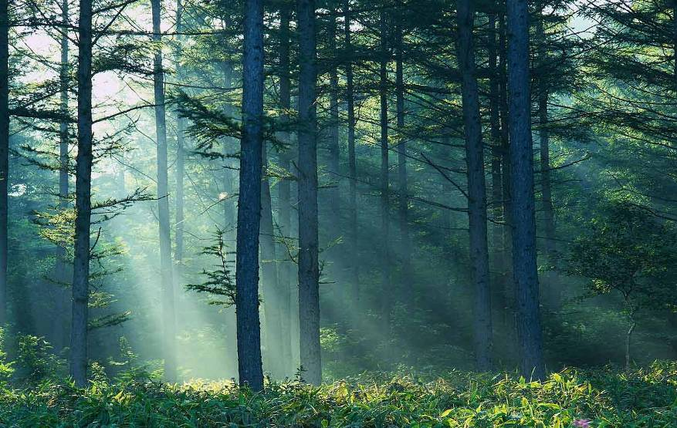
Растительный мир тайги представлен хвойными породами деревьев: ель, сосна, кедр, лиственница и некоторыми другими.

Slide 15
Смешанные и широколиственные леса

Slide 16
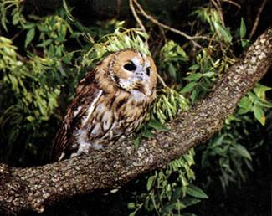
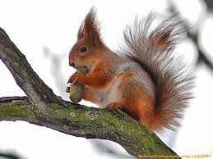
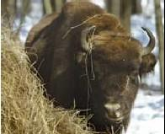
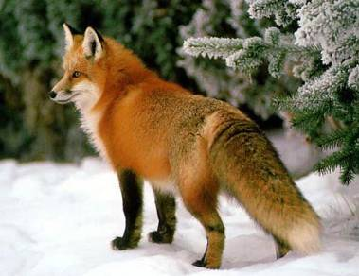
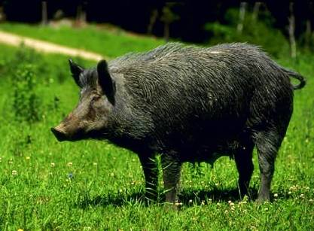
Животный мир смешанных и широколиственных лесов

Slide 17
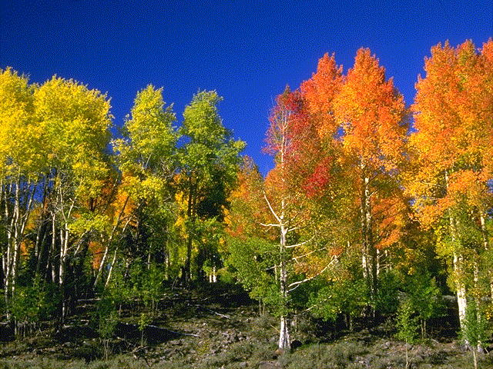
Леса образованы березой, дубом, кленом, липой, ясенем, орешником и др. Из хвойных пород растут ель и сосна.

Slide 18
Лесостепь
Лесостепь - это переходная зона между лесом и степью. Широколиственные, мелколиственные и сосновые леса здесь чередуются с разнотравными луговыми степями.

Slide 19
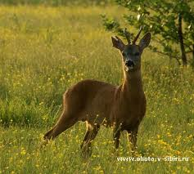
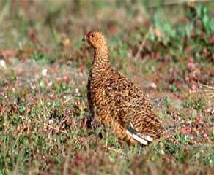
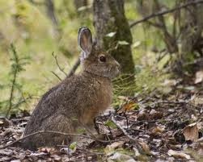
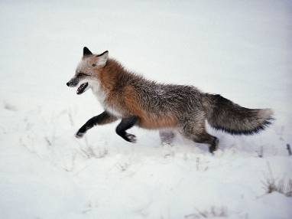
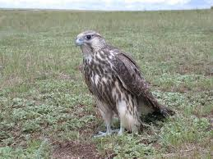
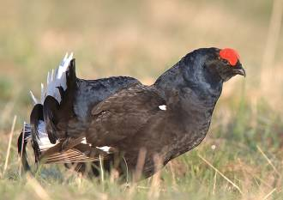
Животный мир лесостепи

Slide 20
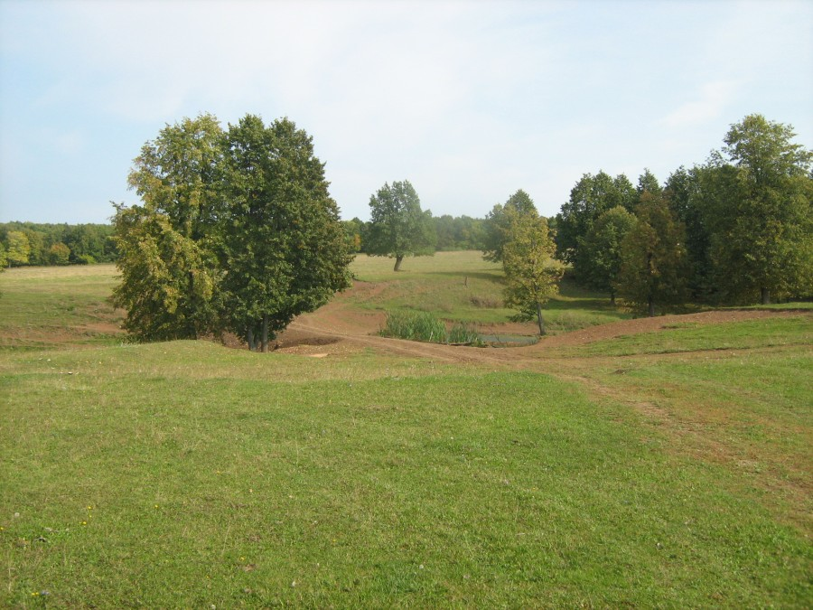
Среди древесных пород преобладают береза и дуб, травы представлены злаковыми видами: мятлик, вейник, степная тимофеевка и др.

Slide 21
СТЕПЬ
Климат степной зоны характеризуется теплым, засушливым летом и холодной зимой. Летные температуры достаточно высоки 24°С, а зимой низки 22-24°С. Эта зона чаще других подвергается засухам в летнее время.

Slide 22
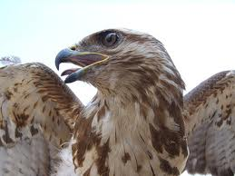
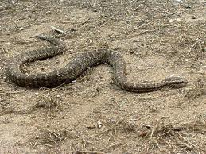
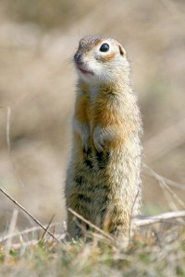
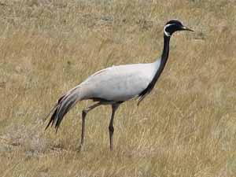
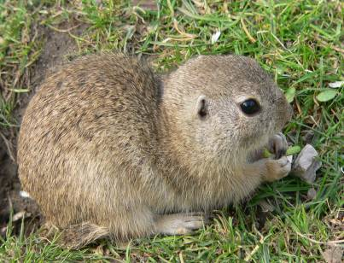
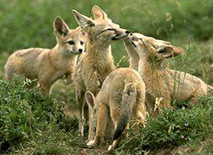
Животный мир степи

Slide 23
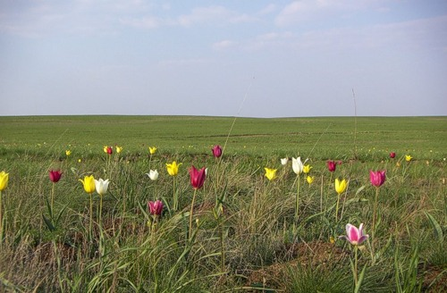
Растительный мир степей представлен разнообразными травами.

Slide 24
Пустыни и полупустыни
Зона пустынь и полупустынь занимают в России очень небольшую территорию в пределах Прикаспийской низменности.

Slide 25
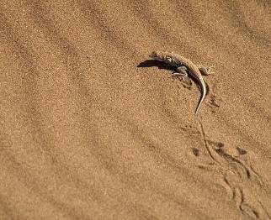
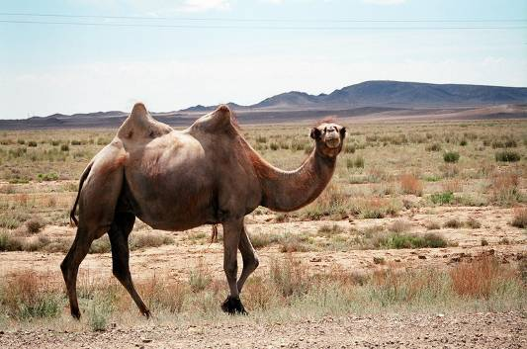
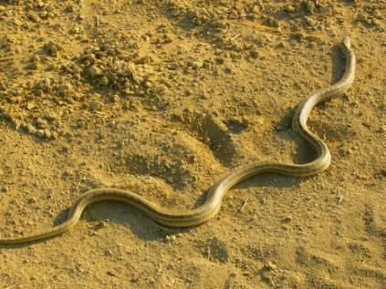
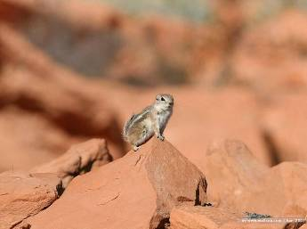
Животный мир пустынь

